Slide 1
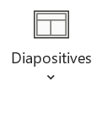
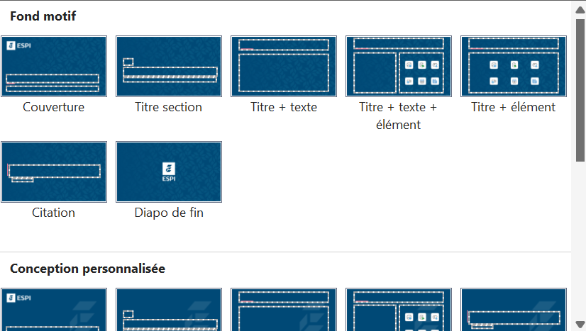
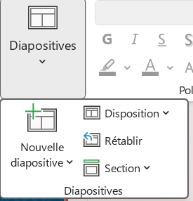
Mode d’emploi
Pour ouvrir une diapositive, cliquez sur « Nouvelle diapositive »
Sélectionner la diapositive qui correspond
le mieux à votre besoin
3. La diapositive apparaît et vous pouvez modifier le texte !

